Slide 1
Hvad ved vi om stress og risikofaktorer for stress på SDU Karna Kühnell Gautier, Chef for Arbejdsmiljø og Udvikling
Notes:
Datagrundlag:
APV 2021 (og APV 2018, APV 2015 og APV 2012) – hvor meget
Cases fra jer – hvordan og hvorfor
Hvor Christian Gaden talte om det nationale (og internationale) billede
Og Birgitte talte om den forskningsmæssige viden om hvad stress er, hvordan vi kan se det og hvad vi kan gøre
Så vil jeg nu prøve at komme tættere på vores egen organisation – med afsæt i vores kvantitative APV-data og jeres mange cases.

Slide 2
APV 2021 på SDU: Medarbejdernes oplevelse af stress
Notes:
Når vi ser på udfordringen på SDU ud fra APV og Trivselsmålingerne:
Som det ses i tabellen, føler langt størstedelen af SDU’s ansatte sig godt tilpas i deres arbejde.
Men omkring en tredjedel oplever ensomhed i deres arbejde.
Og lidt over halvdelen af SDU’s ansatte (53%) føler sig belastet af stress i forbindelse med deres arbejde af og til (37%) eller ofte (16%).
Når vi dykker ned i tallene i APV 2021, ser vi at:
Forskere (især lektorer, adjunkter og derefter professorer) oplever et højere stressniveau end ansatte i andre stillingskategorier
Kvinder oplever i lidt højere grad stress end mænd, men der er tale om en lille forskel.
Internationale ansatte oplever en lidt højere stressbelastning end danske ansatte.
Ansatte på HUM oplever i lidt højere grad stress end ansatte på andre hovedområder.
Men stress er udbredt i alle grupper. Stress er derfor en langvarig – ret konstant – arbejdsmiljøudfordring. Den er ikke begrænset til bestemte delmålgrupper, men en udfordring der gælder hele universitetet/hele gruppen af ansatte.
På den ene side kan man sige, det er et godt resultat set ift. den samfundsmæssige udvikling – vi har klaret os forholdsvis fornuftigt.
Samtidig kan man sige, at det ikke er et godt resultat fordi vi ikke har formået at nedbringe den alvorlige del.

Slide 3
Ressourcer og belastninger - analyse af arbejdsmiljøproblemet
Mening
Kompetencer
Indflydelse
For stor arbejdsmængde over en uafgrænset periode
Forandringer, reorganiseringer, uforudsigelighed i arbejdet
For høje, for lave eller uklare krav
Manglende ledelsesmæssig eller kollegial støtte og feedback
Ensomhed
Notes:
Hvad er årsagerne?
I APV 2021 ser vi, at SDU’s ansatte langt overvejende oplever, at deres arbejde er meningsfuldt, at de har de nødvendige kompetencer, og at de har indflydelse på planlægningen af egne opgaver – det er faktorer, som vi fra forskningen ved, kan bidrage til stress, hvis de ikke er tilstede.
På SDU er de tilstede – og det er stærke ressourcer for os, som vi skal have fokus på at bevare og gerne styrke endnu mere. Fordi det i det hele taget er godt, at ansatte kan se mening, har kompetencer og oplever indflydelse – og også fordi dette modvirker stress.
Når vi søger efter årsagerne til vores stressudfordring – så indikerer disse resultater, at årsagerne til stress skal findes andre steder.
Hovedårsagerne er ifølge de ansatte oftest for stor arbejdsmængde over en uafgrænset periode (82% af de, der oplever stress), og dernæst forandringer, reorganiseringer og uforudsigelighed i arbejdet (42%); for høje, for lave eller uklare krav (40%) samt utilstrækkelig ledelsesmæssig eller kollegial støtte og feedback (33%). En relativt stor andel (29%) angiver også, at de af og til eller ofte føler sig ensomme i deres arbejde. Dette er faktorer, som vi forskningsmæssigt ved, kan bidrage til stress.

Slide 4
Opmærksomhed ift. langvarig, alvorlig stressbelastning
Notes:
I vores arbejdsmiljøarbejde skal vi være opmærksomme på alvorlig, langvarig stressbelastning.
Vi må godt have travlt nogle gange, vi må godt opleve at være pressede ind imellem – men vi må ikke blive syge af vores arbejde.
Opmærksomheden ift. de 37%:
Kortvarig stressbelastning er i udgangspunktet ikke problematisk, hvis vi kan restituere imellem perioder med høje præstationskrav og pres. Vi kan godt trives med kortvarige stressbelastninger, når der er balance mellem belastninger og ressourcer på den længere bane. Og når vi har handlemuligheder der gør, at vi kan håndtere pres – kollegial og ledelsesmæssig støtte og sparring, hjælp til prioritering, retning der gør at vi selv kan prioritere etc.
Det vigtige er at holde øje med, at balancen ikke tipper mod for stor belastning.
Opmærksomheden ift. de 16%:
Langvarig, alvorlig og arbejdsrelateret stressbelastning er derimod meget mere problematisk både for den enkelte, for enheden og for organisationen som helhed. Det har konsekvenser for den enkeltes psykiske helbred og trivsel, for enhedens trivsel og opgaveløsning – og også for organisationens produktivitet og økonomi.
Så vidt udfordringen belyst af kvantitative data om hvad og hvor meget.

Slide 5
Hvad har vi læst om i casene?
28 cases fra enheder/arbejdsmiljøgrupper der belyser stressudfordringen på SDU
Cases fra alle fakulteter og Fællesområdet
Institutter og fakultetssekretariater samt områder i fællesadministrationen
Fra ledere og ansatte
VIP og TAP
Notes:
Nu træder vi over i det kvalitative og prøver at blive klogere på hvorfor og hvordan – på organisationsniveau – på tværs af de cases, I har bidraget med.
28 cases er et godt analysemateriale. Så mangler i analysen, skyldes ikke data – dem vil jeg igen gerne sige tak for. Analysen er en light-version. Hvis der mangler vigtige perspektiver eller analysen ikke helt matcher jeres billede af virkeligheden – så håber jeg, I vil tage det som en anledning til konstruktiv kritik og videre refleksion over årsager og virkninger og handlemuligheder.

Slide 6
Hvad har vi læst om i casene? Hvad opleves (især) stressende i vores organisation?
Temaer, der træder frem på tværs af cases:
IT-sikkerhed og IT-systemer
Forandringsprocesser, omorganiseringer og flytninger, organisationstilpasning
Mødekultur
Ekstraopgaver med kort varsel/prioritering
Opgaver på kanten af ens kompetencer
Opgaver med usikre resultater trods investering
For forskere: Administrative opgaver
At navigere i krydspresset fra forskellige opgaver og incitamentsstrukturer
Muligheder for at justere på tid og/eller ressourcer og/eller kompleksitetsgraden i opgaver
Hvordan kan vi forebygge langvarig, alvorlig stressbelastning?
Notes:
Temaer: Hvilke risici er vi her på SDU særligt udsatte for, og skal være opmærksomme på, når det gælder stress.
IT-sikkerhed der begrænser os, nye IT-systemer med manglende integrationer og store implementeringsprocesser, der stresser både brugere og IT-professionelle
Forandringsprocesser, omorganiseringer og flytninger med uvished om tidsplanen holder, ændringer med kort varsel og oplevet sparsom information
Mødekultur med for mange, for ufleksibelt planlagte og for dårligt forberedte møder
Ekstraopgaver med kort varsel fx fordi kolleger melder fra eller bliver syge, og man pludselig står alene – eller – når der pludselig skal udføres ekstra forsøg i et forskningsprojekt, der er økonomi og resultater på spil og andre opgaver stadig også skal løses
Når det er svært at lykkes med opgaver uanset investering/tidsforbrug, fx hjemtagning af eksterne midler eller projekter på kanten af ens kompetencer
For forskere: Administrative opgaver der er tidskrævende og svære at få løst tilfredsstillende (fx kan det være svært at få styr på projektøkonomi)
At navigere i krydspresset fra forskellige opgaver og incitamentsstrukturer, fx fra forskning, undervisning og vidensamarbejde eller fra drift og udviklings/implementeringsprojekter eller fra ‘ordinære’ arbejdsopgaver og tillidshverv eller fra (bidrag til) centrale og (konkret løsning af) lokale behov i organisationen/enheden
Når der mangler mulighed for at skrue på tid og/eller ressourcer og/eller kompleksitetsgraden i en opgave – det er stressende, hvis ikke der er forståelse for, at man gør det, for derved at reducere stress i enheden.
Når man ser på casene er en del af konklusionen, at det, der kan stresse os, kan vi ikke fjerne.
Hvordan kan vi så forebygge langvarig, alvorlig stressbelastning?

Slide 7
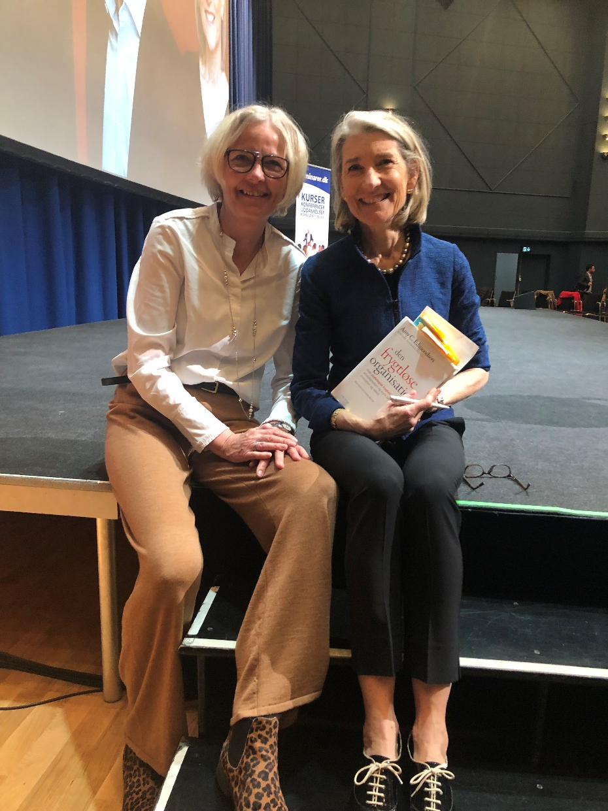
Notes:
Det, forskere som Amy Edmondson har set, ses også I vores organisation i de cases, I har indsendt.
De fleste organisationer og virksomheder navigerer I dag, siger Amy Edmondson en VUCA – verden. I en verden, der er flygtig, usikker, kompleks og tvetydig.
Begrebet V.U.C.A. stammer fra 1993, da det gik helt galt for det amerikanske militær I Mogadishu. Deres taktikker, strategier og forudsigelser slog fejl. Oplevelsen blev efterfølgende sammenfattet i akronymet VUCA.
Vi kan ikke ændre på at verden omkring os og ind I vores arbejdsliv forandres, rummer usikkerhed og kompleksitet.
Men vi kan fremme psykologisk tryghed, så vi får konkrete risici frem, kan arbejde med at vurdere dem og forebygge, at det går galt.

Slide 8
Hvordan kan vi forebygge at medarbejderne bliver ramt af stress?
Forkant
Bagkant
”Holde øje med det gule”
”Reducere det røde”
Notes:
Det kan vi ved at betragte forebyggelse som noget vi gør når vi er på forkant med tingene, men i også når vi er på bagkant ved at minimerer skader og arbejde med læringen så vi kan udgå det næste gang.
Forebyggelse handler om at:
Foregribe stress belastninger ved at holde øje med de små uhensigtsmæssigheder i vores måde at organisere arbejdet på; arbejde med at fjerne kendte belastninger som kan føre til stress. Arbejde med det vi ved virker forebyggende fx opbygge psykologisk tryghed, sikre faglige fællesskaber, social støtte etc.
Reducere omfanget af de stressbelastninger som er aktuelle i en enhed. Selvom vi her arbejder på bagkanten, så er forebyggelse stadig vigtig

Slide 9
Risikovurdering som et værktøj - en del af APV’en
Kortlægning
Vurdering og prioritering
Identifikationsfasen:
Analysefasen:
Kortlæg omfang ved at indhente relevant viden:
Observationer
Dialog med medarbejdere
APV-kortlægningen
Kendte årsager til stressbelastninger
Udforsk problemet.
Brug tid og ressourcer på at forstå hvorfor?
Overvej mulige løsninger.
Brug tid på at finde frem til de rette løsninger på udfordringerne.
Inddrag medarbejderne i analysen - Arbejdsmiljøet påvirker os alle, ​
vi kan alle påvirke arbejdsmiljøet
”Hvilke handlemuligheder mangler medarbejderne for at de kan håndterer den oplevede ubalance mellem krav og ressourcer?”
Notes:
Risikovurdering en del af APV. Laves løbende for at sikre, at vi kan gå på arbejde hver dag uden at blive syge af det.
APV skal laves løbende og den sikrer systematik i arbejdsmiljøarbejdet. Risikovurderingen er består af kortlægning samt vurdering og prioritering og er del af den systematik der skal til for at forebygge belastninger.
Risikovurdering er relevant både på forkant og bagkant – det handler om at finde frem til det rigtige problem og ikke nøjes med det umiddelbare!
Skab overblik over de forhold i arbejdet som kan udgøre en risiko for belastninger/ubalance
Kom i dybden med årsager og mulige løsninger:
Observér og lyt til hvordan det psykiske arbejdsmiljø er i enheden? (Hvad ser vi? Hvad hører vi?)
Analyser udfordringer. Udgå at vælge den første umiddelbare årsag eller løsning der dukker op. Hvis man springer på den første løsning, misser vi pointen med behovet for at forstå problemet. For den første løsningen er ikke nødvendigvis den rigtige løsning!
I Arbejdsmiljøgruppens drøftelser bruges viden om forholdene til at kigge på hvilke handlemuligheder medarbejderne mangler for at kunne håndterer ubalancen mellem krav og ressourcer
Mangler der tydelige rammer og retning, så har medarbejderne svært ved at prioriterer i de mange opgaver, mangler medarbejderne kompetencer, så kan de ikke løfte opgaver tilfredsstillende etc.
Når vi arbejder systematisk med forebyggelse som her er risikovurdering så skabet vi et mind-set hos medarbejderne: at det er vigtigt at tale om udfordringerne og løsninger. Så hvad der måske kan føles kunstig eller besværligt de første gange, går hen og bliver rutine.
Håber I har fået et indtryk af at en risikovurdering ikke behøver være tungt eller besværligt. At det eller ikke kræver et stort set-up for at kunne arbejde forebyggende, men at der er metodefrihed til at lave den proces som passer jer.

Slide 10
Arbejdspladsudvikling (APU)
”Bag et hvert problem gemmer der sig en drøm og et ønske om forandring”.
Nysgerrig på, hvad det er, der gør det rart at gå på arbejde. Undersøge omstændighederne bag det der fungerer.
Fokus på at udvikle og styrke trivslen på arbejdspladsen → minimere risikoen for at der opstår belastninger.
Notes:
En tilgang til forebyggelse er arbejdet med risikovurderinger som er problemfokuserende.
En anden tilgang er at kigge på hvordan man kan arbejde med at gøre organisationen mere robust. Her har vi fokus på de ressourcer vi kan styrke, hvilke beskyttende faktorer kan vi øge, så vi ikke er så udsatte for de belastninger som også er i vores arbejdsmiljø.
Det er de to mind-set vi gerne vil have I tager med jer ud i de drøftelser vi skal have lige om lidt.

Slide 11
Tak for opmærksomheden her i plenum
Notes:
Afrunding af stormødets fælles del
Vi er ikke helt færdige endnu, men inden vi finder sammen i arbejdsmiljøgrupperne og går i gang med gruppedrøftelser, vil jeg gerne afrunde den fælles del af stormødet.
Tak for fremmødet og engagementet indtil nu.
Et par pointer om, hvad du selv tager med og hvad der har været oppe i drøftelser, du har haft i løbet af dagen…
Vi har fået en fælles forståelse af udfordringen med stress.
Nu har vi – når vi om et øjeblik har fået en kort instruktion – mulighed for at vende indtryk fra mødet i AMG og med TR. God fornøjelse med gruppedrøftelserne.

Slide 12
Gruppedrøftelser i arbejdsmiljøgrupper (og andre grupper)
Hvad er jeres næste skridt i Arbejdsmiljøgruppen?
Hvad vil I have fokus på i 2023 når det gælder forebyggelse og håndtering af alvorlige, langvarige stressbelastninger hos jer?
Notes:
Når I om et øjeblik rejser jer er der kaffe, the og et lille sukkerchock der giver energi.
Find sammen i jeres arbejdsmiljøgrupper, invitér tillidsrepræsentanterne med. Og hav nogle gode drøftelser af, hvad jeres næste skridt i arbejdsmiljøgruppen og i enheden er, for at sikre, at vi er lige så mentalt sunde når arbejdsdagen slutter, som vi var, da den startede. Forhåbentlig har I brugbart input med fra dagens oplæg og snakke – forhåbentlig kan I også finde inspiration på de forskellige posters, vi har lavet til jer.

Slide 13
Kompetenceudvikling Stress/psykisk arbejdsmiljø
Kurser 2023 – øget viden om stress og handlemuligheder
Få mindre stress og bedre arbejdsmiljø med større psykologisk tryghed
Psykologisk tryghed - Skab optimale vilkår for læring, innovation og excellence i et team
Undgå stress - lær at styre din energi, planlægge dine opgaver og få mere overskud
Kurser 2023 – øget viden og handlemuligheder ift. faktorer i arbejdsmiljøet, der bidrager til stress
Styrk det gode arbejdsmiljø
Succesfuld og effektiv konflikthåndtering
Konstruktiv feedback - gi' indspark, der gør en forskel
Kurserne udbydes åbent for dels for ledere og dels for medarbejdere.
Kurserne kan også rekvireres af lokale grupper, teams og enheder, der ønsker at få fælles viden og redskaber til at håndtere arbejdspres og stress bedre.
Notes:
Hvis I har brug for hjælp til arbejdsmiljøarbejdet – sig til.
I forlængelse af APV 2021 har vi udviklet vores interne kursusudbud i 2023 indenfor psykisk arbejdsmiljø.
I finder kurserne på SDU HR’s serviceside under ‘Organisations- og Kompetenceudvikling’/’Medarbejderkurser’. Eller I kan skrive eller ringe til os.

Slide 14
